Slide 1
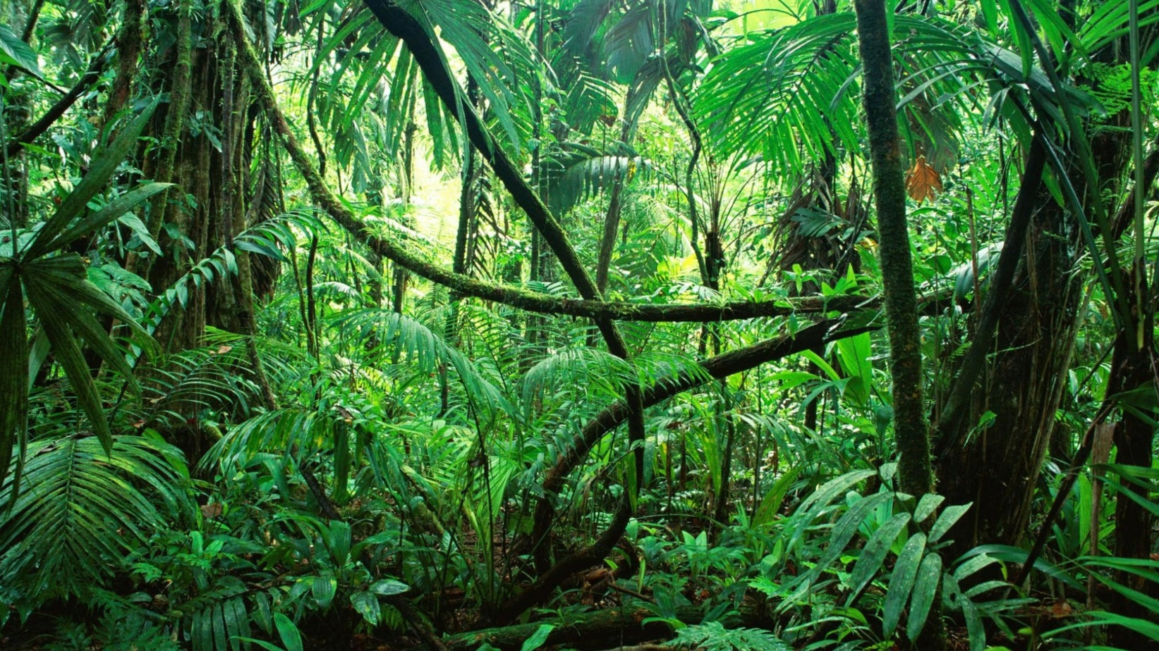
MÓDULO 5:
Informes sobre los resultados en materia de biodiversidad

Slide 2
Temas clave
Comprender la biodiversidad
Conocimientos indígenas sobre la biodiversidad
¿Qué es la presentación de informes sobre biodiversidad y por qué es importante?
Informes sobre biodiversidad
Indicadores de biodiversidad
Herramientas comunitarias para el seguimiento de la biodiversidad
Conclusión

Slide 3

Comprender la biodiversidad
La biodiversidad abarca la variedad integral de la vida en la Tierra, incluidos los intrincados sistemas naturales que la sustentan. Comprende la diversidad de la flora, la fauna y los microorganismos, los complejos ecosistemas en los que habitan y la variación genética dentro de cada especie. Esta complejidad biológica es fundamental para la resiliencia ecológica y el sostenimiento continuo de la vida.

Slide 4
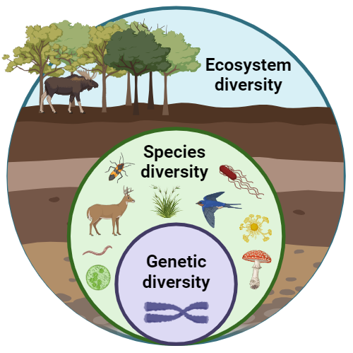
Componentes clave de la biodiversidad
La variedad de hábitats, ecosistemas y procesos ecológicos diferentes, como bosques, praderas, humedales y sistemas marinos.
La variedad y abundancia de diferentes especies dentro de un área determinada, lo que contribuye al equilibrio y la estabilidad del ecosistema.
La variación dentro de una especie que permite la adaptación a los cambios ambientales y refuerza la resiliencia frente a las enfermedades y el estrés climático.

Slide 5
Por qué es importante la biodiversidad
La biodiversidad sustenta la vida humana, la economía mundial y la estabilidad medioambiental, lo que la convierte en la base de los servicios ecosistémicos. La biodiversidad es esencial para la salud y la integridad de los ecosistemas forestales, pastizales y marinos. Proporciona funciones de adaptación fundamentales, como amortiguar los fenómenos climáticos extremos, regular los ciclos hidrológicos, proteger los suelos, moderar las temperaturas urbanas, reducir la inseguridad alimentaria y apoyar la diversificación económica, especialmente en períodos en los que los efectos del cambio climático reducen la productividad agrícola.

Slide 6
Por qué es importante la biodiversidad
Estas funciones son fundamentales no solo para la resiliencia climática, sino también para la sostenibilidad de la vida en la Tierra. Sin embargo, la biodiversidad se encuentra amenazada por el cambio climático, la contaminación, la pérdida y degradación de hábitats, las especies invasoras y la pérdida y degradación de hábitats. La protección de la biodiversidad requiere:
Una gestión sostenible de la tierra y los recursos
Enfoques de conservación dirigidos por la comunidad y los pueblos indígenas
Políticas y marcos jurídicos sólidos
El seguimiento y la presentación de informes sobre los resultados en materia de biodiversidad

Slide 7
Conocimientos indígenas sobre la biodiversidad
Los marcos internacionales como el Convenio sobre la Diversidad Biológica (CDB), el IPBES y la Declaración de las Naciones Unidas sobre los Derechos de los Pueblos Indígenas (UNDRIP) siguen reconociendo cada vez más los conocimientos indígenas. Estos marcos hacen hincapié en la importancia de respetar los derechos de los indígenas, garantizar el consentimiento libre, previo e informado (CLPI) y promover la conservación dirigida por los indígenas.
El modo de vida de los pueblos indígenas favorece la biodiversidad de diferentes maneras, entre las que se incluyen:
Gestión sostenible de los recursos: prácticas como el pastoreo rotativo, la recolección estacional y la protección de los lugares sagrados ayudan a mantener el equilibrio del ecosistema.

Slide 8
Conocimientos indígenas sobre la biodiversidad
Conservación de especies: Las comunidades indígenas identifican, protegen y utilizan de manera sostenible especies vegetales y animales con fines alimentarios, medicinales y culturales.
Gestión de los ecosistemas: Las prácticas tradicionales de gestión del fuego, conservación del agua y protección del suelo mejoran la resiliencia de los ecosistemas.
Agrobiodiversidad: Los sistemas indígenas de semillas y la diversidad de cultivos mejoran la seguridad alimentaria y la adaptación al clima.

Slide 9
Conocimiento indígena sobre la biodiversidad
Basado en el lugar y específico del contexto: El conocimiento se adapta a los ecosistemas locales, como bosques, pastizales, humedales y zonas costeras.
Holístico: integra las dimensiones ecológicas, sociales, culturales y espirituales de la biodiversidad.
Intergeneracional: se transmite oralmente a través de los ancianos, las prácticas culturales, las historias y los rituales.
Adaptativo: evoluciona continuamente en respuesta a los cambios ambientales y la variabilidad climática.
Por lo tanto, el conocimiento indígena es un conjunto acumulativo de conocimientos, prácticas y creencias desarrolladas por los pueblos indígenas a lo largo de generaciones a través de una estrecha interacción con su entorno natural. Este sistema de conocimientos es holístico, basado en el lugar y profundamente arraigado en los valores culturales, la espiritualidad y la experiencia vivida.
El conocimiento indígena sobre la biodiversidad se caracteriza por:

Slide 10
¿Qué es la presentación de informes sobre biodiversidad y por qué es importante?
Los informes sobre biodiversidad consisten en la recopilación, el análisis y la comunicación sistemáticos de información sobre el estado, las tendencias y los resultados relacionados con la biodiversidad. Documentan cómo se conservan, restauran o utilizan de forma sostenible los ecosistemas, las especies y los recursos genéticos, y cómo las intervenciones afectan a la biodiversidad a lo largo del tiempo.

Slide 11
¿Qué es la presentación de informes sobre biodiversidad y por qué es importante?
Los informes sobre biodiversidad consisten en la recopilación, el análisis y la comunicación sistemáticos de información sobre el estado, las tendencias y los resultados relacionados con la biodiversidad. Documentan cómo se conservan, restauran o utilizan de forma sostenible los ecosistemas, las especies y los recursos genéticos, y cómo las intervenciones afectan a la biodiversidad a lo largo del tiempo.
Los informes sobre biodiversidad pueden abarcar:
Cambios en las poblaciones de especies y sus hábitats
Las medidas de conservación y restauración
Amenazas y riesgos para la biodiversidad
Prácticas de gestión comunitaria e indígena
Impactos de proyectos, políticas o inversiones en la biodiversidad

Slide 12
Por qué es importante informar sobre la biodiversidad
Responsabilidad y transparencia
Toma de decisiones informadas
Medición del impacto
Aprendizaje y adaptación
Cumplimiento de políticas y marcos
Reconocimiento de los conocimientos indígenas y locales
Movilización de recursos y alianzas

Slide 13
Indicadores de biodiversidad
Los indicadores de biodiversidad son variables medibles que se utilizan para evaluar el estado, las tendencias y los cambios en la biodiversidad a lo largo del tiempo. Ayudan a realizar un seguimiento de la eficacia de las medidas de conservación, sirven de base para la toma de decisiones y respaldan la presentación de informes a las partes interesadas, los gobiernos y los donantes.

Slide 14
Categoría del indicador | Qué mide | Ejemplos de indicadores
Indicadores a nivel de especie | Estado y tendencias de las poblaciones de especies | Abundancia de especies y tendencias poblacionales; riqueza de especies; presencia o ausencia de especies indicadoras o clave; estado de las especies amenazadas o en peligro de extinción
Indicadores de ecosistemas/hábitats | Salud, extensión y estado de los ecosistemas | Área de hábitat conservada o restaurada; calidad y fragmentación del hábitat; integridad del ecosistema; cambios en el uso y la cobertura del suelo
Indicadores de diversidad genética | Diversidad dentro de las especies | Número de variedades de cultivos tradicionales o razas de ganado conservadas; Variación genética en especies clave; Uso de sistemas de semillas autóctonas
Indicadores de amenazas y presiones | Factores que impulsan la pérdida de biodiversidad | Tasas de deforestación; Degradación del hábitat; Presencia de especies invasoras; Niveles de contaminación; Indicadores de estrés relacionados con el clima
Indicadores de respuesta/gestión | Medidas de conservación y gestión | Área protegida o gestionada por la comunidad; adopción de prácticas sostenibles; aplicación de políticas; participación de la comunidad en la conservación
Indicadores socioeconómicos y de gobernanza | Vínculos entre la biodiversidad, las personas y las instituciones | Medios de vida basados en la biodiversidad; Mecanismos de distribución de beneficios; Sistemas de gobernanza indígenas y comunitarios; Género e inclusión social en la gestión de la biodiversidad

Slide 15
Herramientas comunitarias de seguimiento de la biodiversidad
Herramienta | Descripción | Qué supervisa / Uso
Cartografía participativa | Cartografía comunitaria de los recursos naturales, los hábitats y el uso del suelo | Cambio en el uso del suelo, distribución de hábitats, conservación y áreas sagradas
Registros comunitarios de especies | Listas de especies vegetales y animales mantenidas a nivel local | Presencia de especies, diversidad, patrones estacionales, tendencias poblacionales
Recorridos transversales | Paseos guiados por rutas fijas para observar indicadores de biodiversidad | Cubierta vegetal, indicios de fauna silvestre, salud del ecosistema
Tarjetas de puntuación de la comunidad | Evaluación comunitaria utilizando criterios y puntuaciones acordados | Estado de la biodiversidad, rendimiento de la conservación, rendición de cuentas
Calendarios estacionales | Seguimiento de los ciclos estacionales y los cambios ecológicos | Impactos climáticos, comportamiento de las especies, períodos de recolección
Registros de observación indígenas | Documentación de observaciones y conocimientos ecológicos indígenas | Cambios medioambientales, señales de alerta temprana, tendencias de los ecosistemas
Monitoreo fotográfico y videográfico | Documentación visual capturada por miembros de la comunidad | Cambios medioambientales a lo largo del tiempo, pruebas para la elaboración de informes y la defensa de la causa
Encuestas participativas sobre biodiversidad | Encuestas sencillas realizadas por miembros de la comunidad capacitados | Especies clave, estado del hábitat, prácticas de conservación
Patrullas comunitarias / Registros de guardabosques | Registros y observaciones de patrullas rutinarias | Actividades ilegales, desplazamiento de fauna silvestre, degradación del hábitat
Herramientas móviles y digitales (adaptadas a la comunidad) | Uso de plataformas móviles sencillas para la recopilación de datos | Recopilación, almacenamiento y análisis de datos, e informes sobre biodiversidad

Slide 16
Conclusión
La biodiversidad es fundamental para la salud ecológica, el bienestar humano y el desarrollo sostenible. Comprenderla y protegerla es esencial para construir ecosistemas resilientes, apoyar los medios de vida y garantizar un futuro sostenible para las generaciones presentes y futuras.
Por lo tanto, la presentación de informes sobre la biodiversidad sirve de base para promover la conservación, el desarrollo sostenible y la resiliencia climática. Mediante la generación y difusión de conocimientos basados en datos empíricos, fomenta una mayor rendición de cuentas y optimiza los marcos de gestión. En última instancia, esta transparencia garantiza la preservación a largo plazo de los ecosistemas vitales y los medios de vida que dependen de ellos.

Slide 17
FIN

